Slide 1
MIS GROUP8 期末專案規劃
組員：10144101 簡廷融 10144104 黃雅翎
10144107 范睿均 10144109 柯昱宇
10044107 吳宛蓉
指導老師：陳滄堯 老師
製作日期：2014/12/26

Slide 2
系統架構概念圖

Slide 3
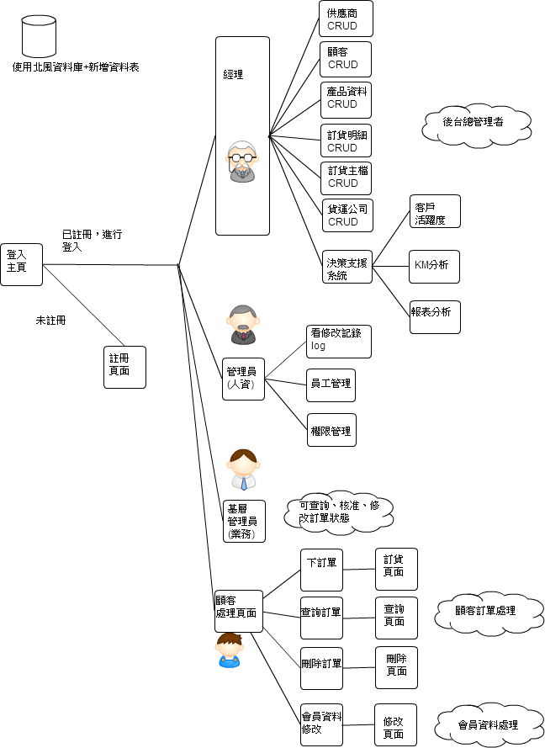
架構圖

Slide 4
組員分工&簡介

Slide 5
ERP-後台(管理)
訂單管理流程(柯昱宇) ：
員工登入→管理介面→交付庫存管理流程→批准/拒絕訂單→訂單狀態更新
交付庫存管理流程
交付知識管理流程
顧客
後台管理製作

Slide 6
ERP-後台(管理)
庫存管理流程(黃雅翎) ：
員工登入→
※確認庫存數量:
1.庫存足夠→內部確認出貨時間→通知貨運公司 出貨→最後確認訂單處理→交付CRM、KMS
2.庫存不足→通知供應商供貨→確認可取貨日 期→確認貨運公司可出貨日期→最後確認訂 單處理→交付CRM、KMS

Slide 7
知識管理流程(簡廷融)：
經理登入→
※確認庫存最低數量:
依歷史統計數量分析→分析結果呈現→接收新 訂單資訊→庫存等級訂定→更新最低庫存量
※會員等級訂定:
會員歷史訂單分析→依標準分級→接收新訂單 資訊→等級評鑑→給CRM更新資訊
※訂單核准：
接收訂單→確認存貨
有存貨
核准
存貨不足
確認供應商
可到貨時間
時間內
核准
逾時
不核准

Slide 8
會員管理流程(范睿均)：
員工登入→
1.接收知識管理流程-會員等級→更新會員等級→依會員等級給予折扣
2.接收歷史訂單→檢驗活躍顧客
完成訂單
累積消費次數(每次加一)
不累積消費次數
未下單

Slide 9
員工管理流程(吳宛蓉)：
管理者登入
檢驗訂單資料修改紀錄
員工資料CRUD
員工權限分級

Slide 10
ERP-前台(顧客)
顧客使用流程(范睿均) ：
登入介面→使用介面→下單/查詢/退訂/會員資料修 改

Slide 11
系統展示
XX管理
Presented by 黃雅翎

Slide 12
系統展示
XX管理
Presented by 簡廷融

Slide 13
系統展示
XX管理
Presented by 范睿均

Slide 14
系統展示
XX管理
Presented by 吳宛蓉

Slide 15
系統展示
後台管理
Presented by 柯昱宇

Slide 16
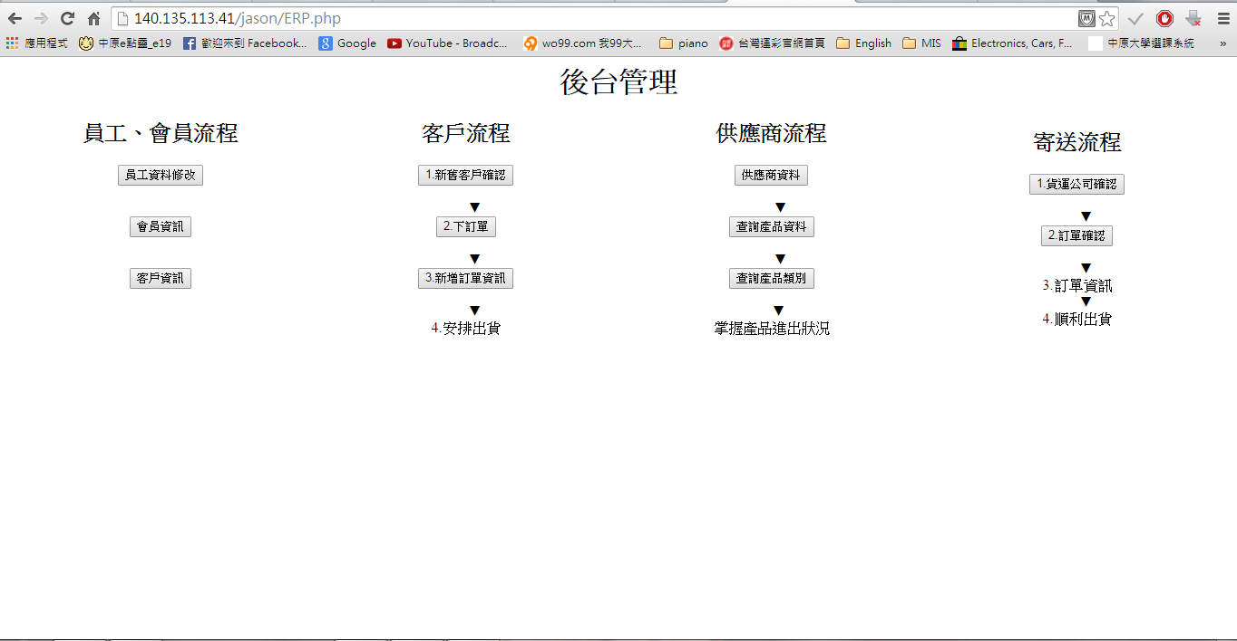
後台管理介面─網頁截圖

Slide 17
後台管理介面─文字簡述
員工、會員、客戶、供應商、訂單、產品、產品類別、貨運公司等等上述資料表的CRUD
(新增、查詢、更新、刪除)，在此簡報會稍作舉例介紹。
四大項目：
人力資源管控、CRM、SCM、寄送流程

Slide 18
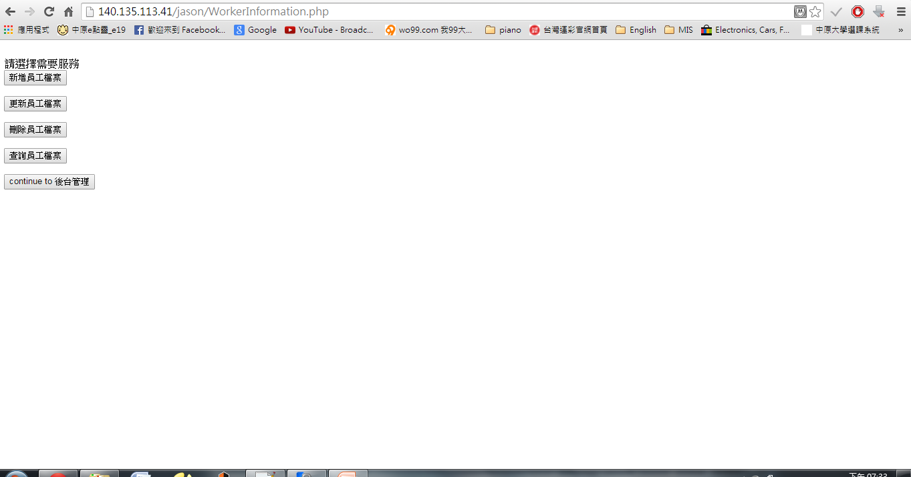
員工資料介面─網頁截圖
分別有新增、更新、刪除、查詢員工資料等完整功能，管理者可依需要方便的下達指令。

Slide 19
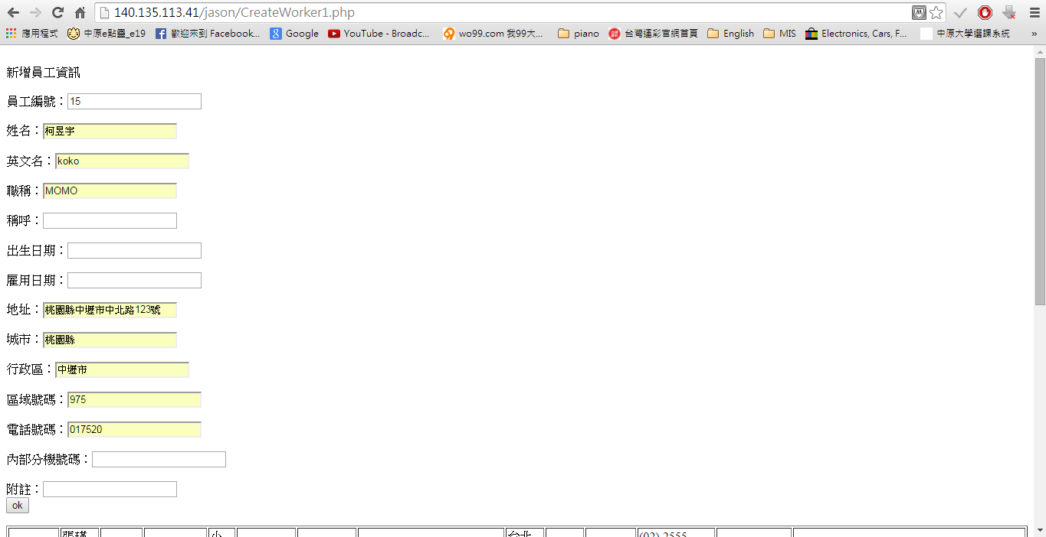
新增員工資料介面─網頁截圖
新增員工頁面1─新增過程

Slide 20
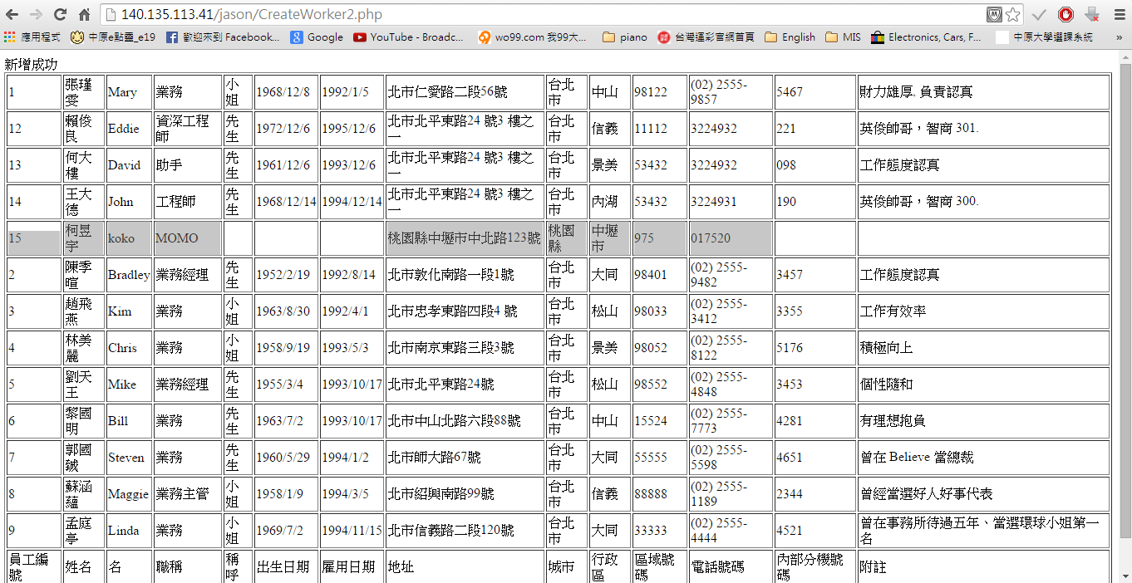
新增員工資料介面─網頁截圖
新增員工頁面2─新增成功

Slide 21
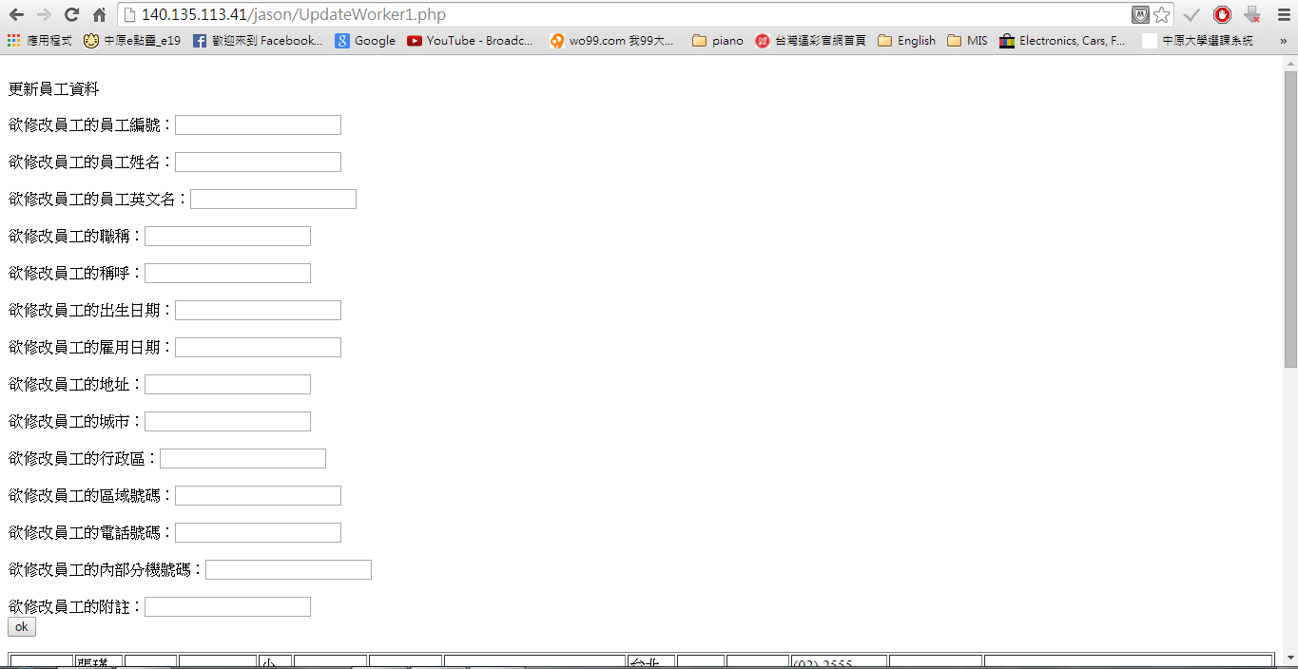
更新員工資料介面─網頁截圖
更新員工頁面1

Slide 22
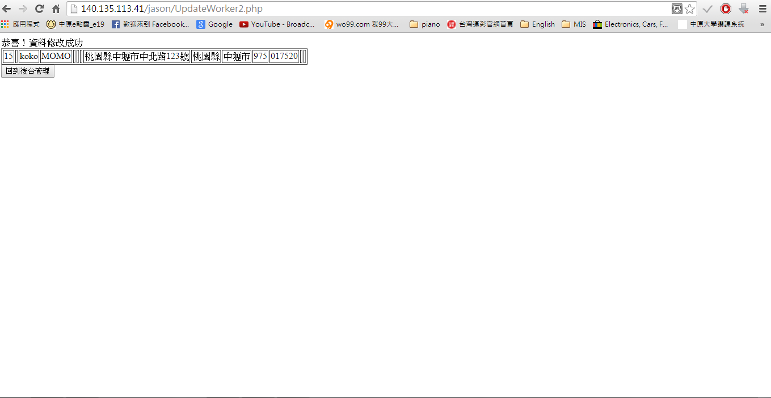
更新員工資料介面─網頁截圖
更新員工頁面2─更新成功

Slide 23
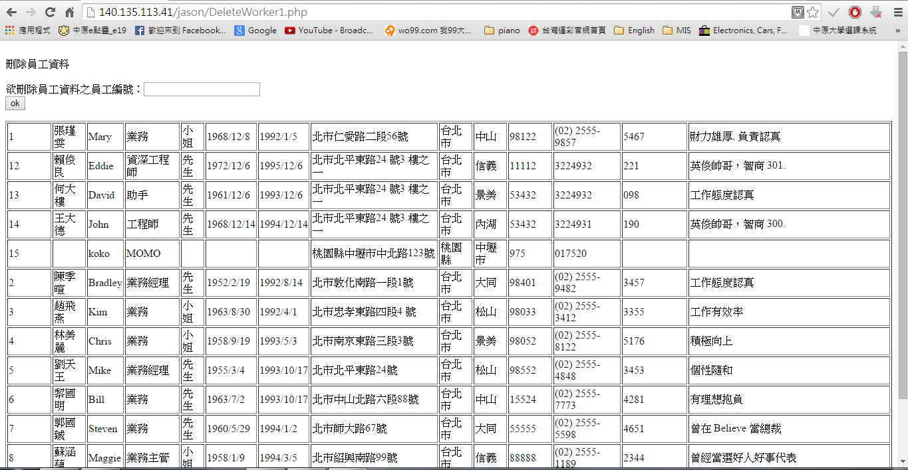
刪除員工資料介面─網頁截圖
刪除員工頁面1

Slide 24
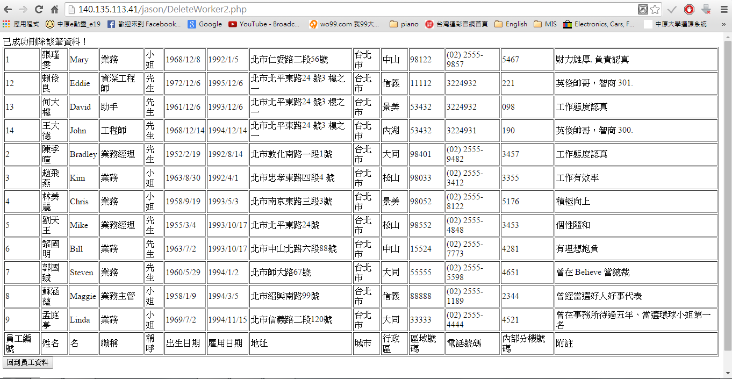
刪除員工資料介面─網頁截圖
刪除員工頁面2─刪除成功

Slide 25
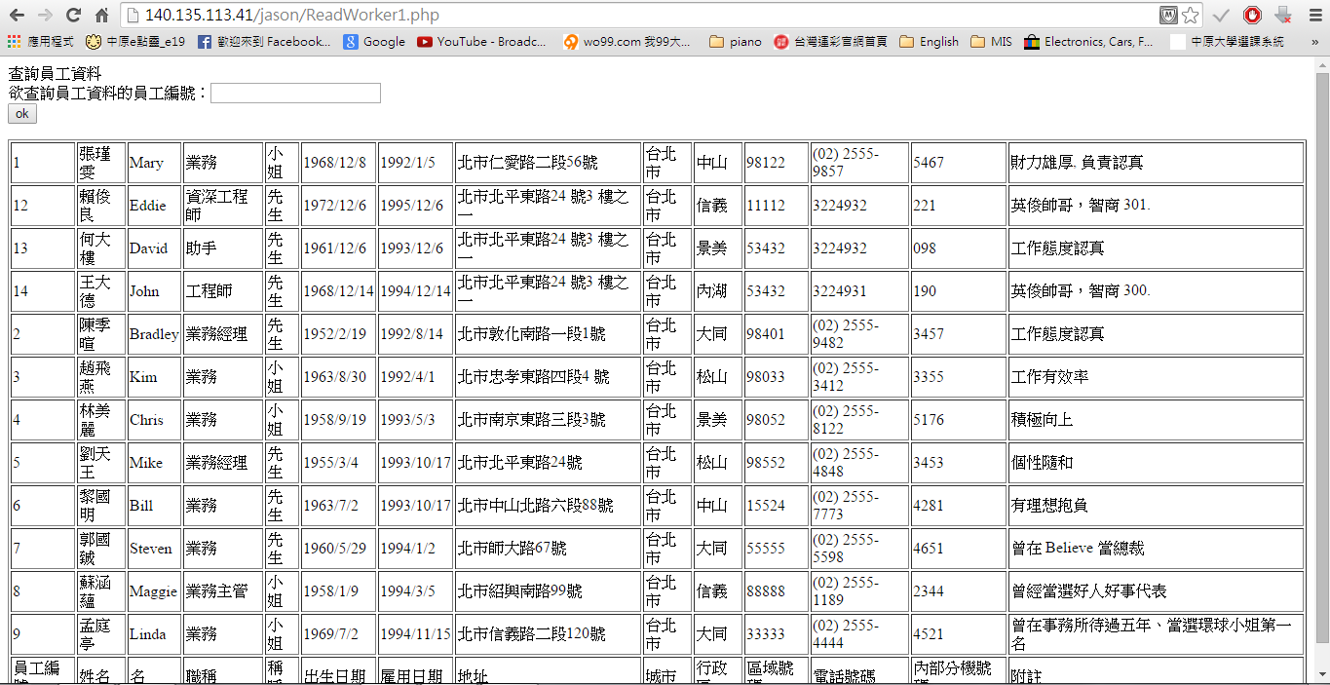
查詢員工資料介面─網頁截圖
查詢員工頁面1

Slide 26
查詢員工資料介面─網頁截圖
查詢員工頁面1

Slide 27
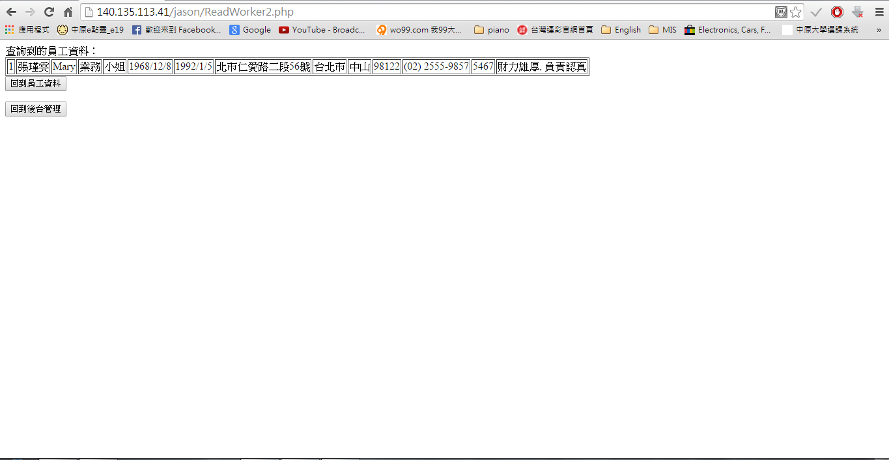
查詢員工資料介面─網頁截圖
查詢員工頁面2─查詢成功

Slide 28
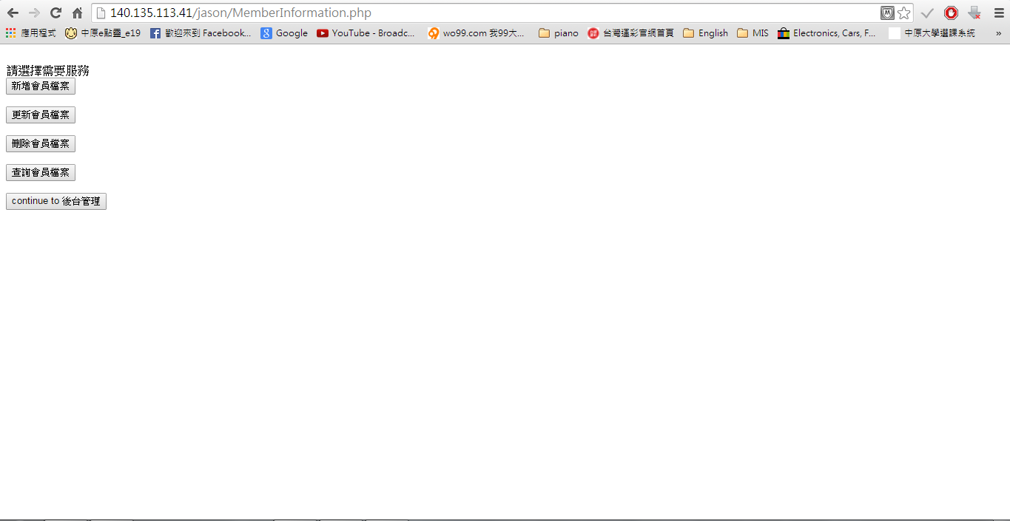
會員資料介面─網頁截圖
分別有新增、更新、刪除、查詢會員資料等完整功能，管理者可依需要方便的下達指令。

Slide 29
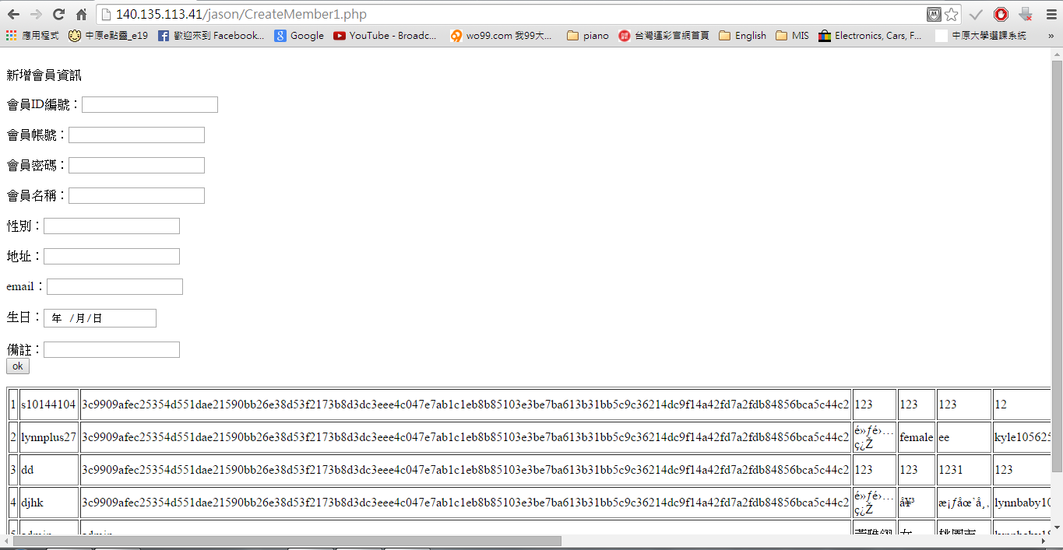
新增會員資料介面─網頁截圖

Slide 30
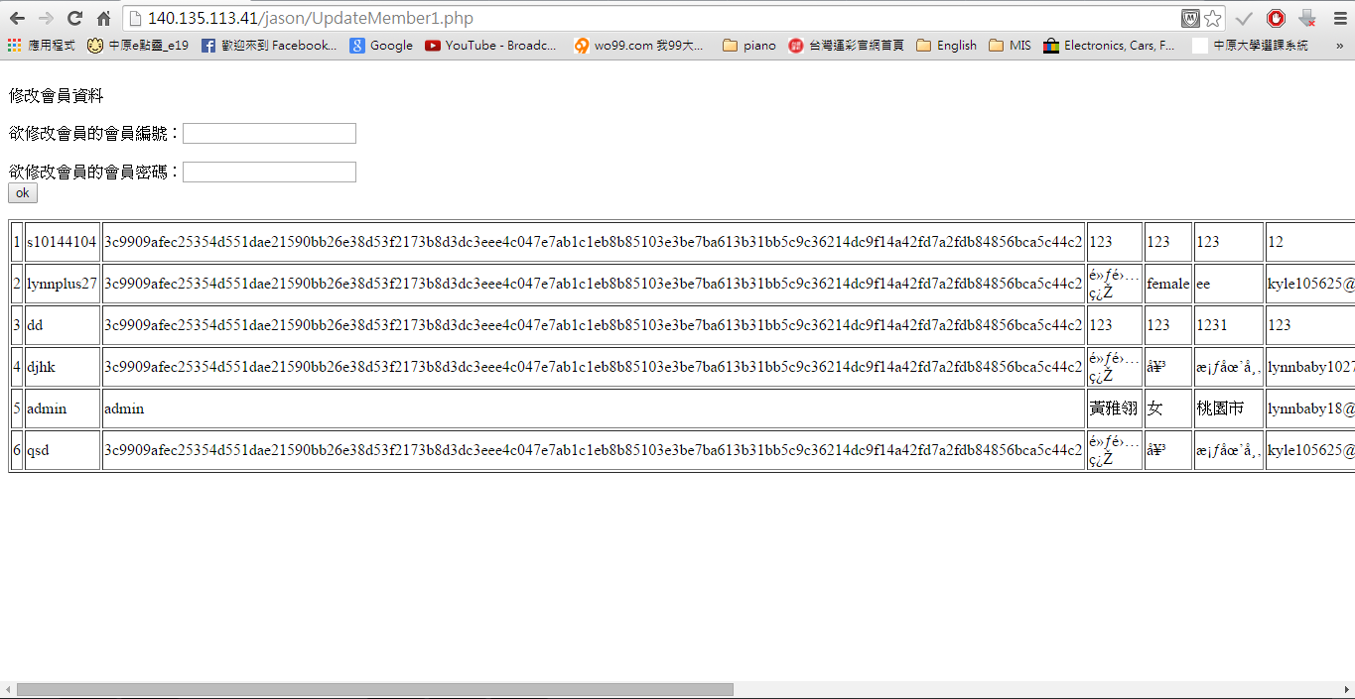
修改會員資料介面─網頁截圖

Slide 31
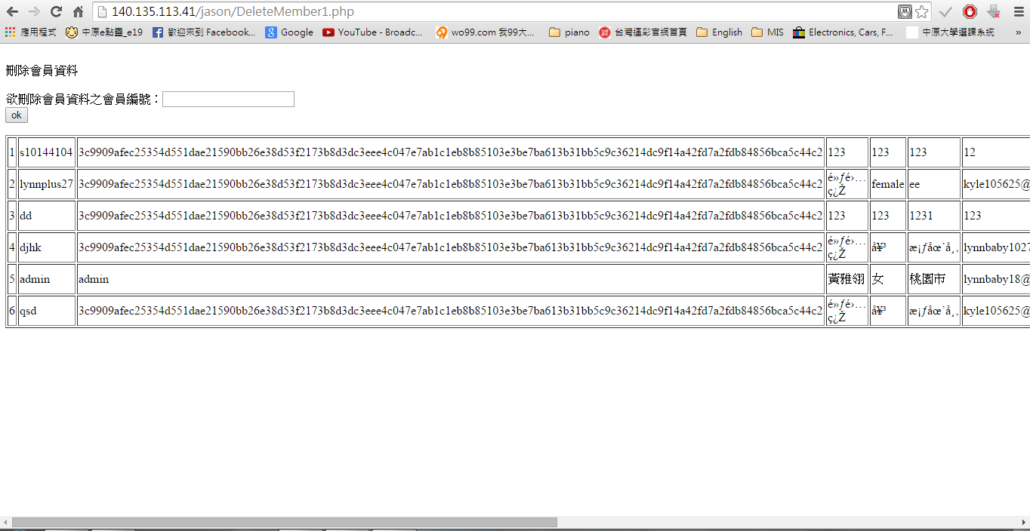
刪除會員資料介面─網頁截圖

Slide 32
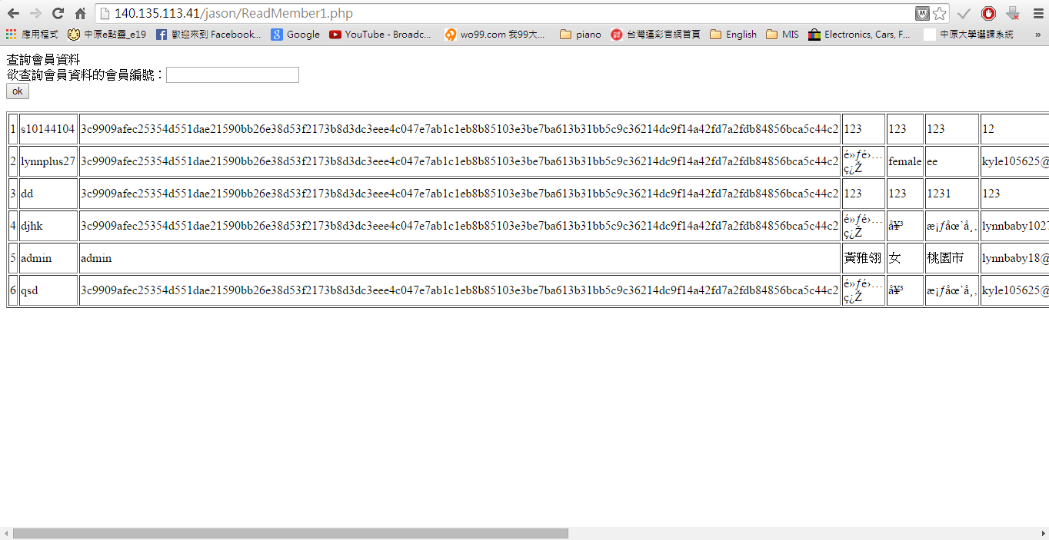
查詢會員資料介面─網頁截圖

Slide 33
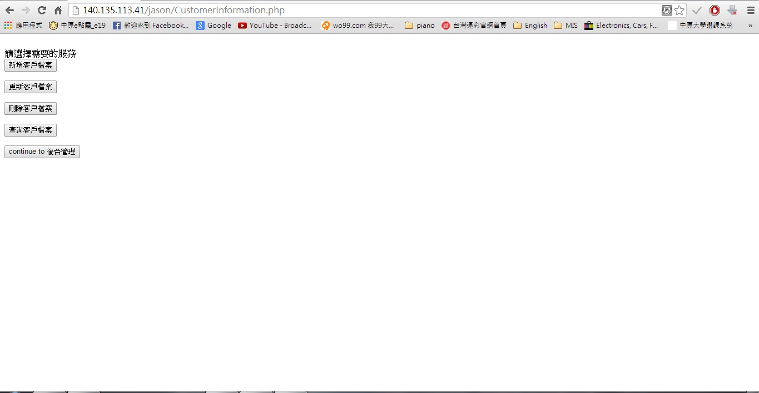
客戶資料介面─網頁截圖

Slide 34
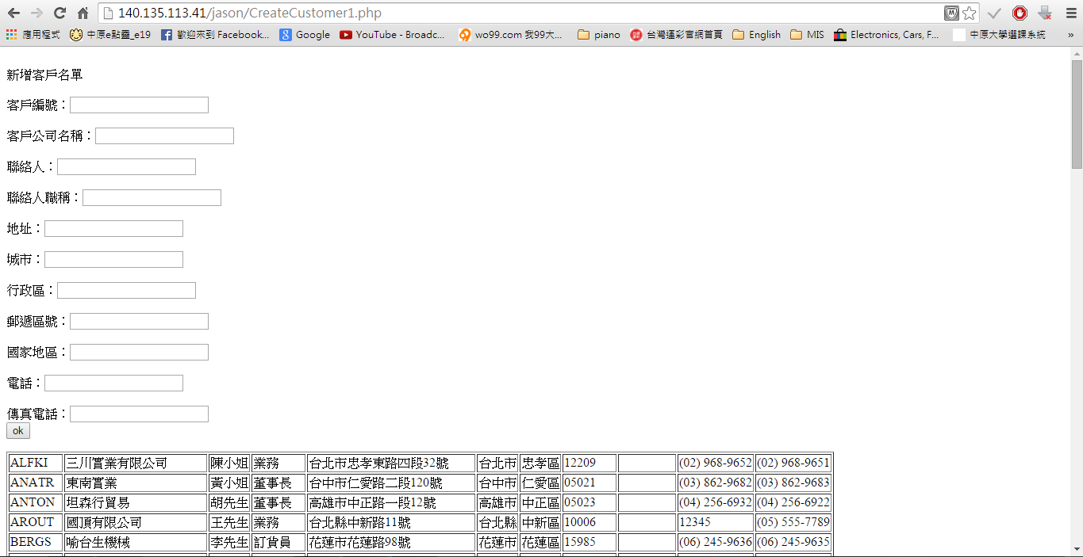
新增客戶資料介面─網頁截圖

Slide 35
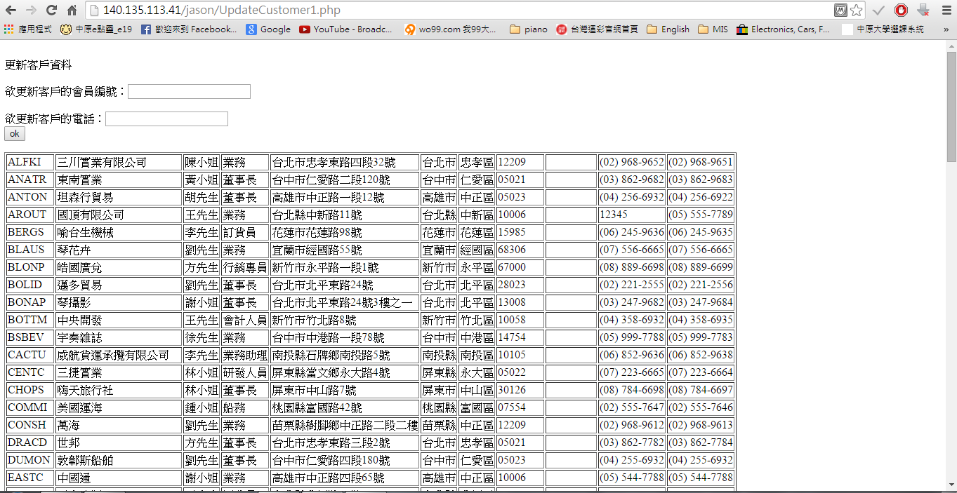
更新客戶資料介面─網頁截圖

Slide 36
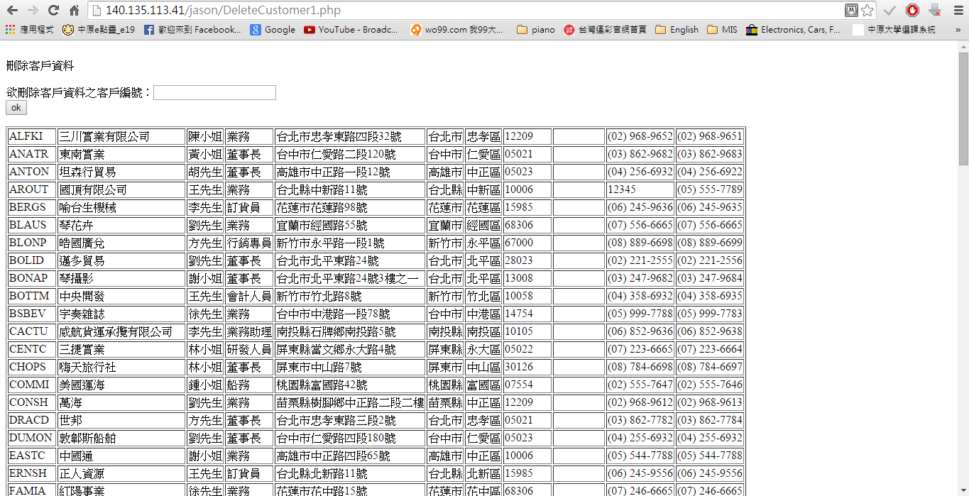
刪除客戶資料介面─網頁截圖

Slide 37
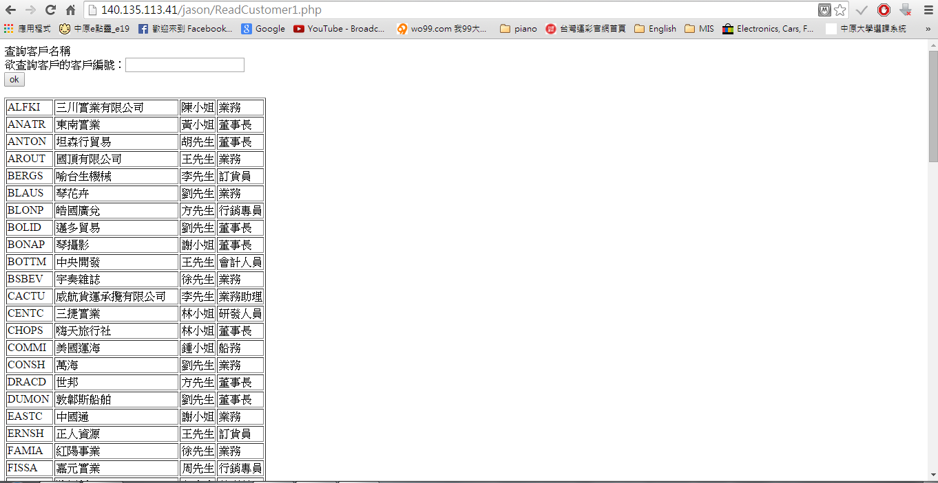
查詢客戶資料介面─網頁截圖

Slide 38
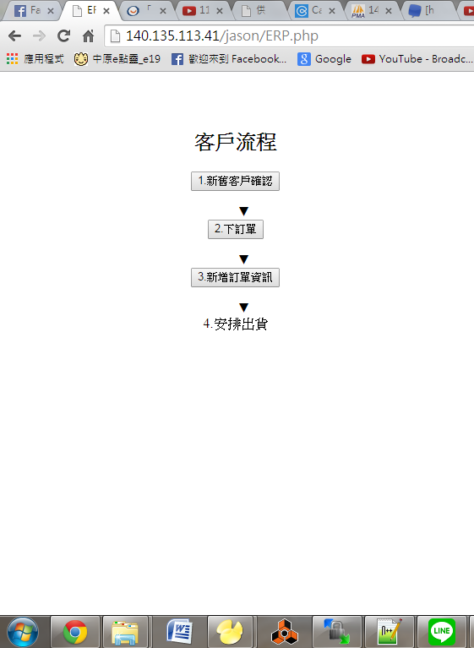
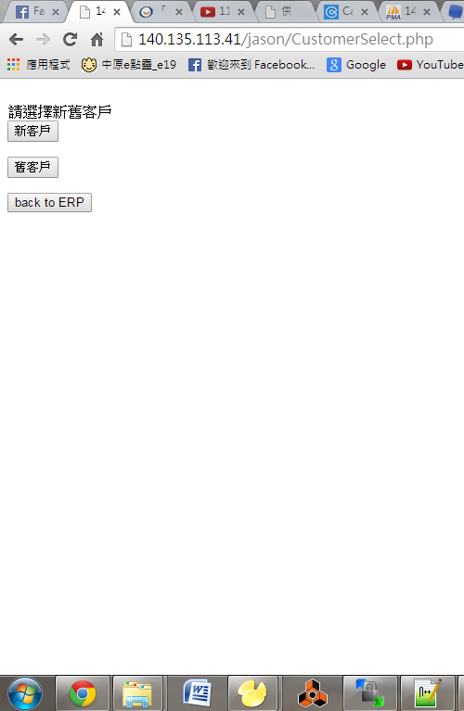
客戶流程 1 <新舊客戶確認> CustomerSelect.php

Slide 39
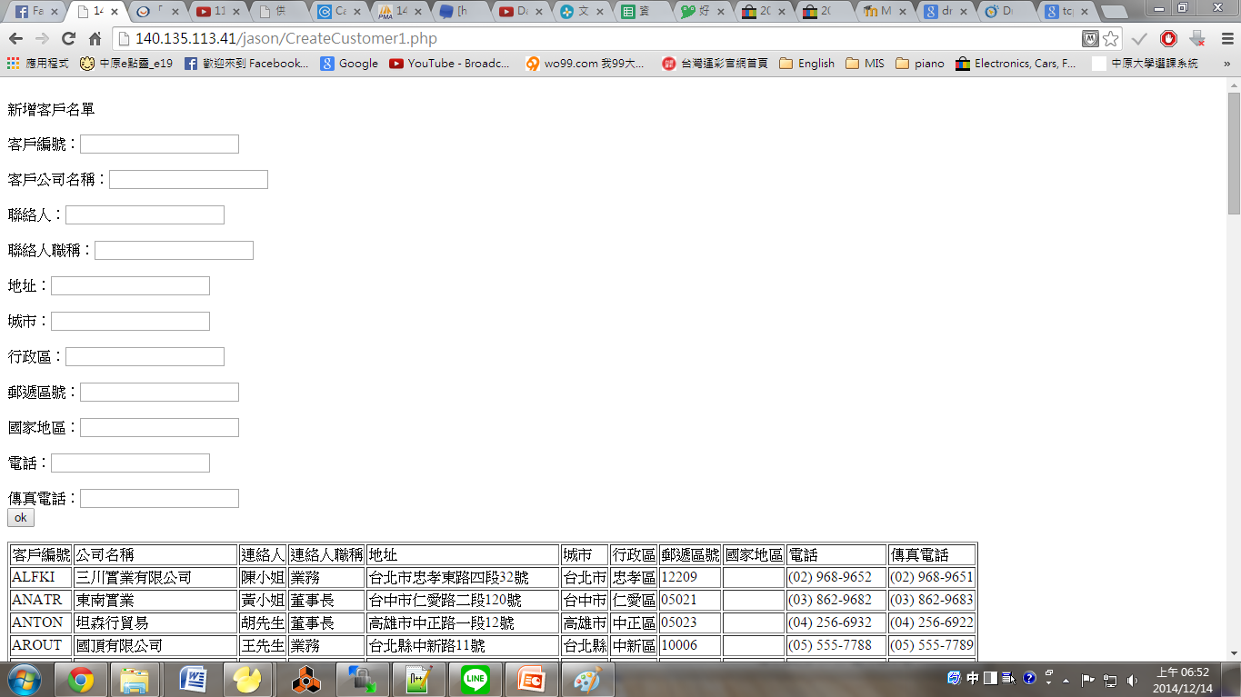
客戶流程 1 <新客戶> CreateCustomer1.php

Slide 40
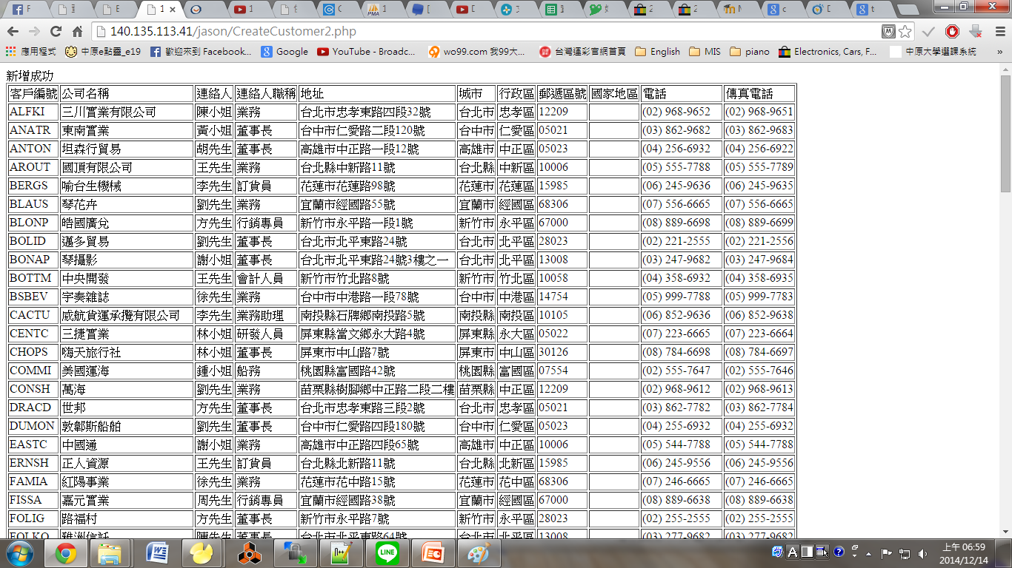
客戶流程 1
<新客戶填寫完>CreateCustomer2.php

Slide 41
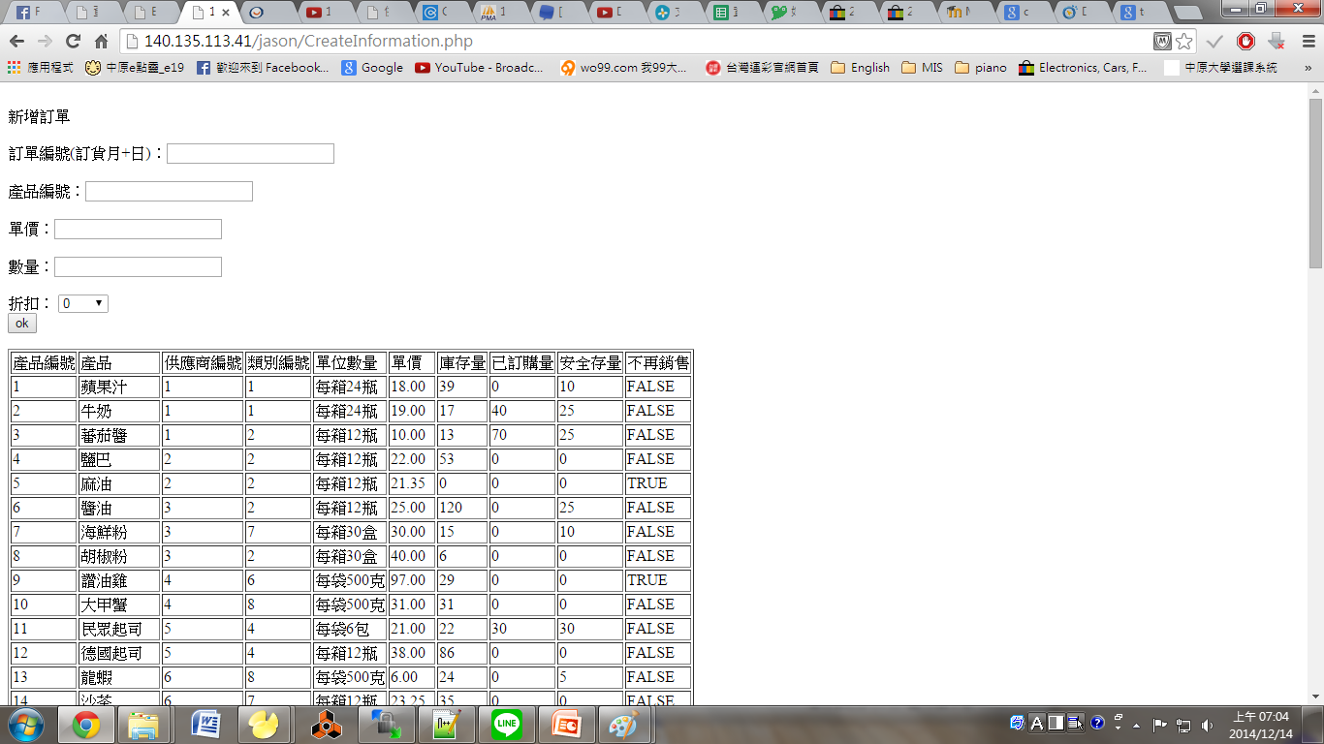
客戶流程 2
<舊客戶&新客戶填寫完→直接下訂單> CreateInformation.php

Slide 42
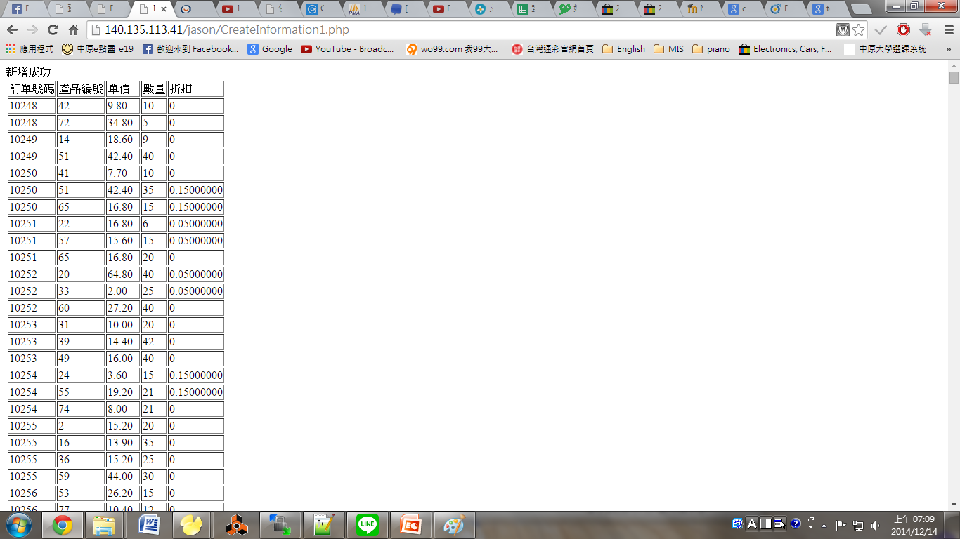
客戶流程 2 <訂單新增成功> CreateInformation2.php

Slide 43
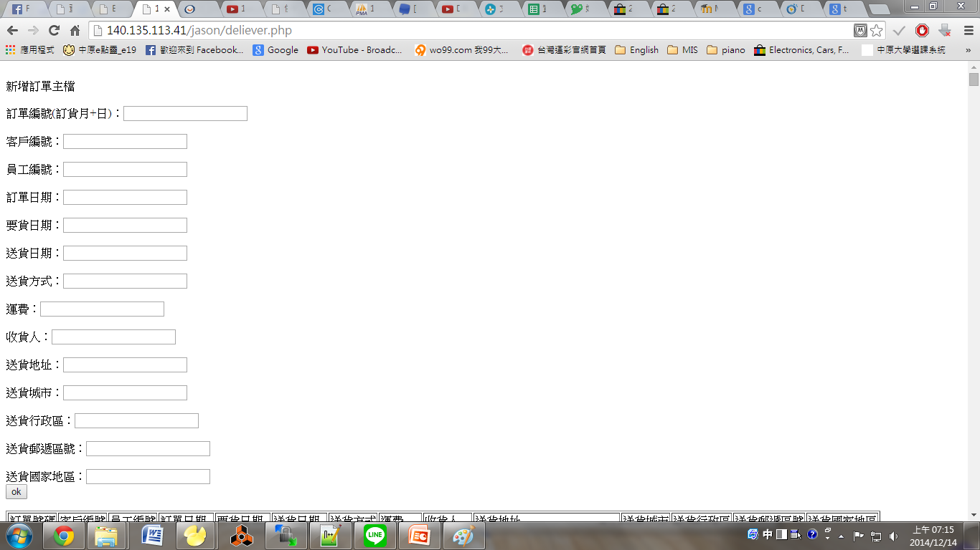
客戶流程 3
<輸入出貨資訊> deliever.php

Slide 44
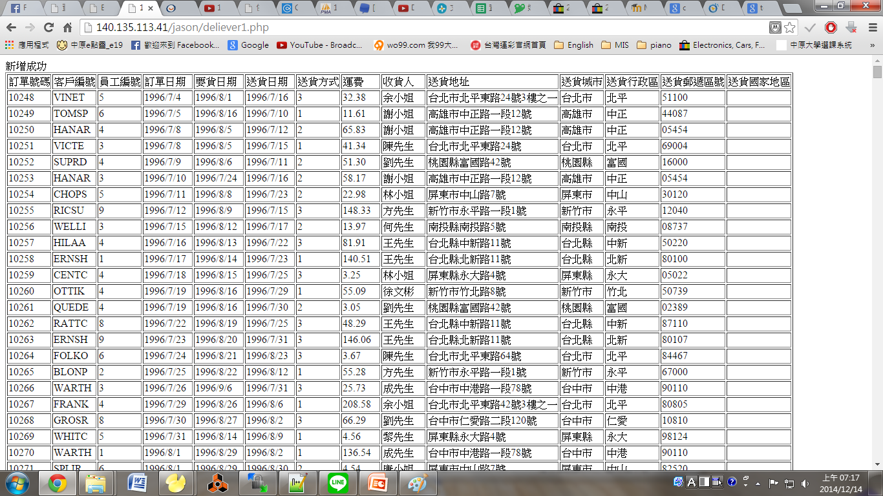
客戶流程 3
<出貨資訊輸入成功> deliever1.php

Slide 45
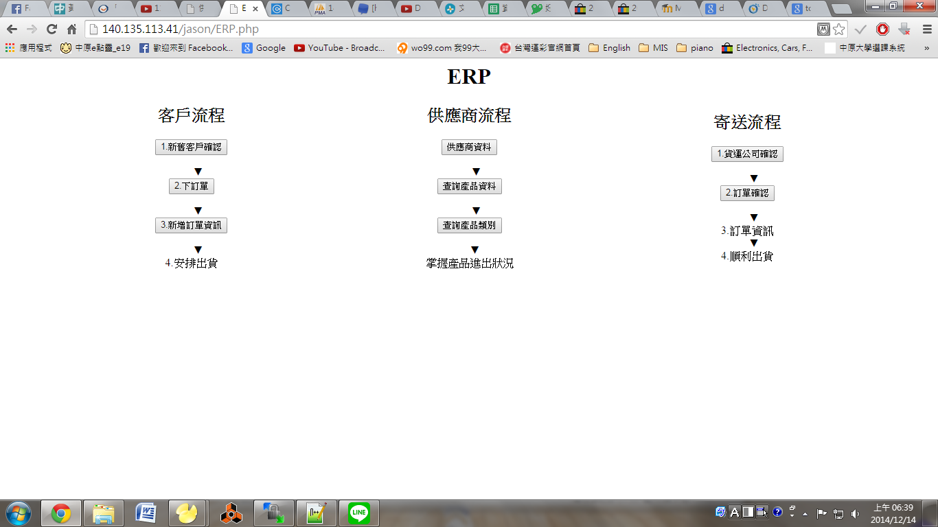
供應商流程

Slide 46
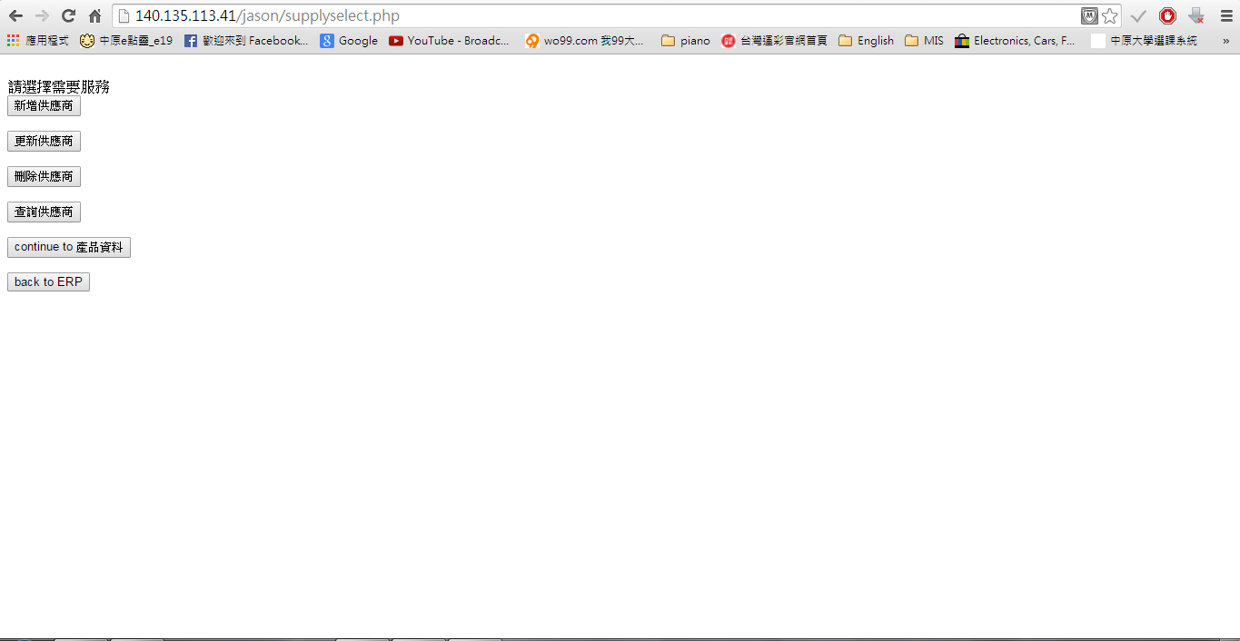
供應商流程 1
<供應商資料> supplyselect.php

Slide 47
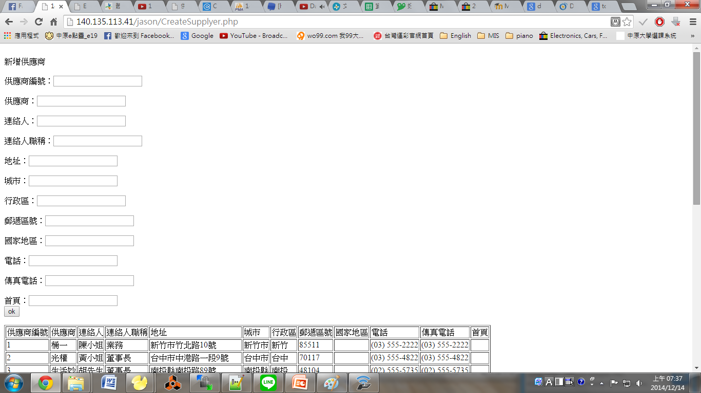
供應商流程 1
<新增供應商> CreateSupplyer.php

Slide 48
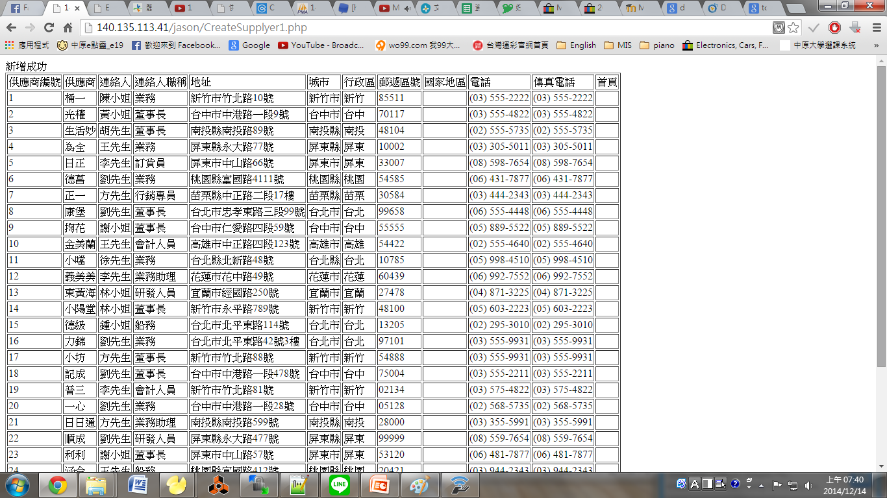
供應商流程 1 <供應商新增成功> CreateSupplyer1.php

Slide 49
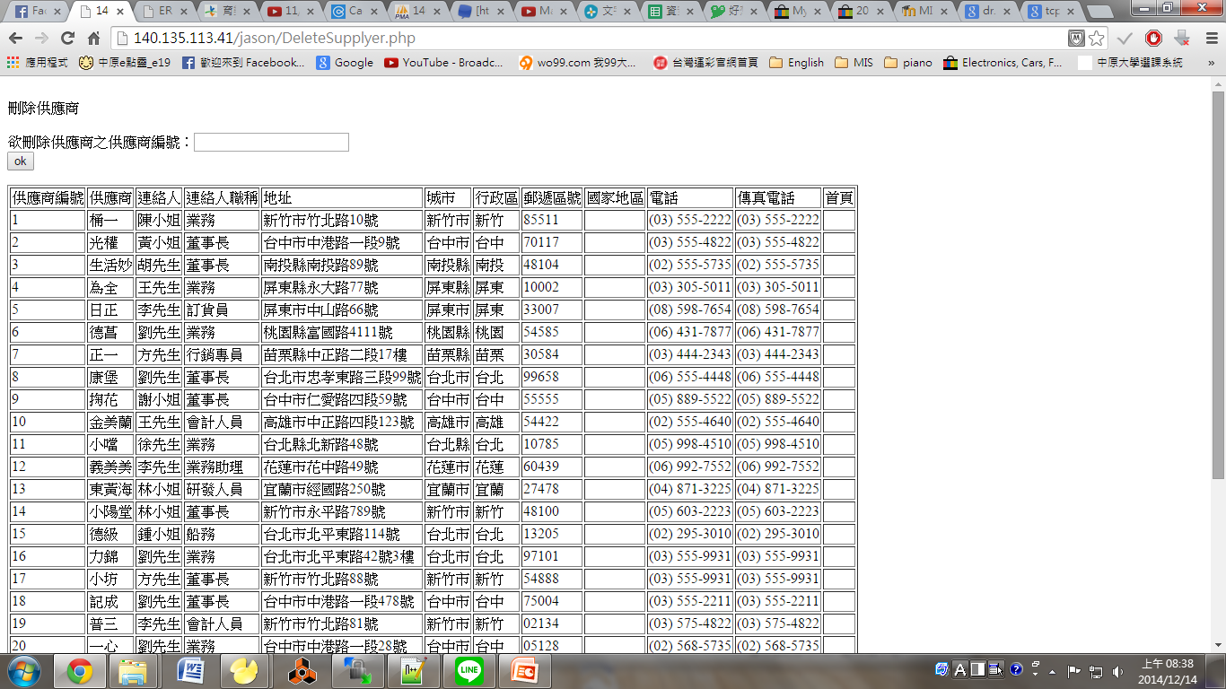
供應商流程 1 <刪除供應商> DeleteSupplyer.php

Slide 50
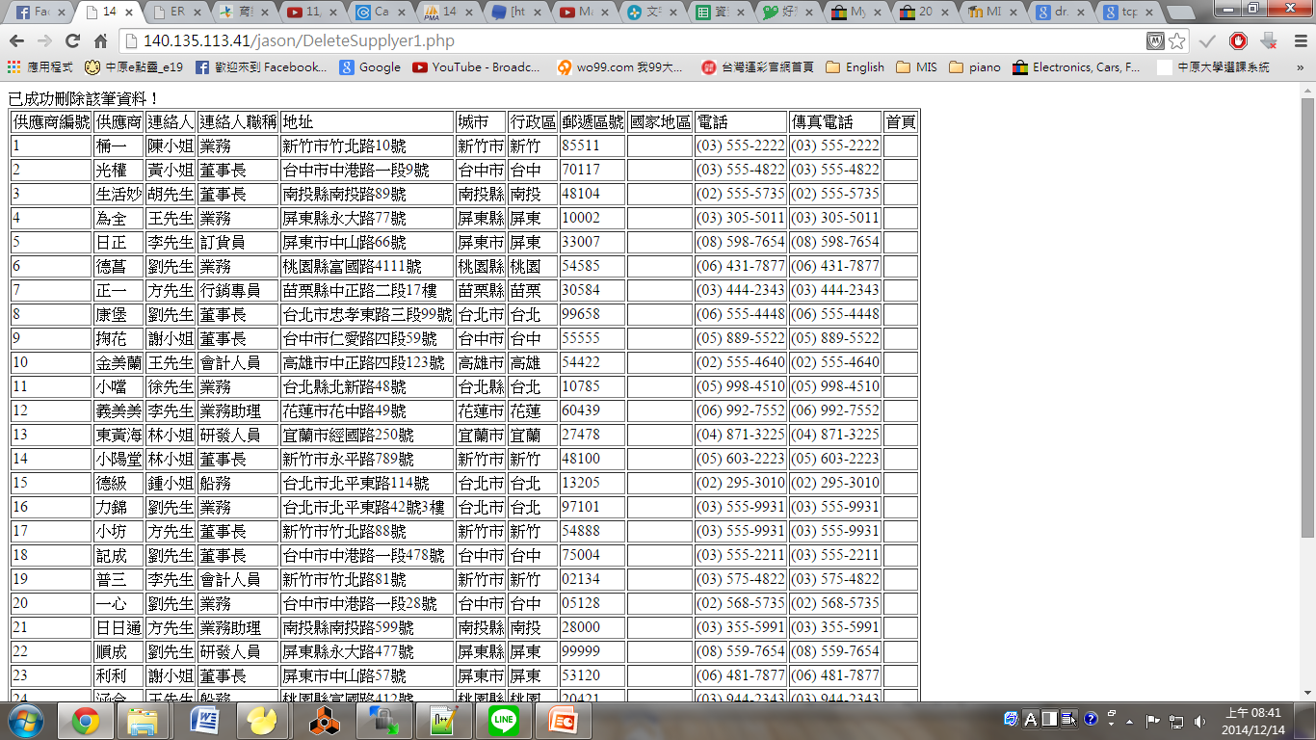
供應商流程 1
<刪除供應商> DeleteSupplyer2.php

Slide 51
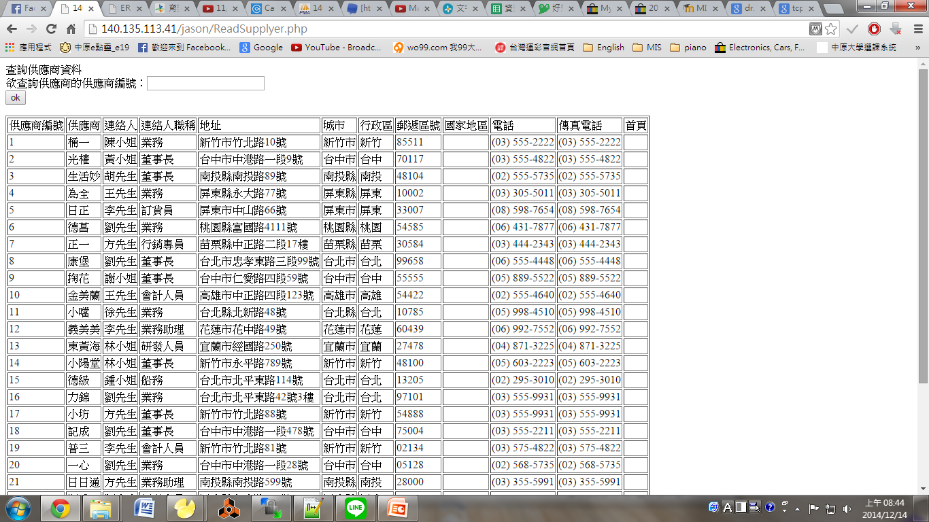
供應商流程 1 <查詢供應商 輸入”1”> ReadSupplyer.php

Slide 52
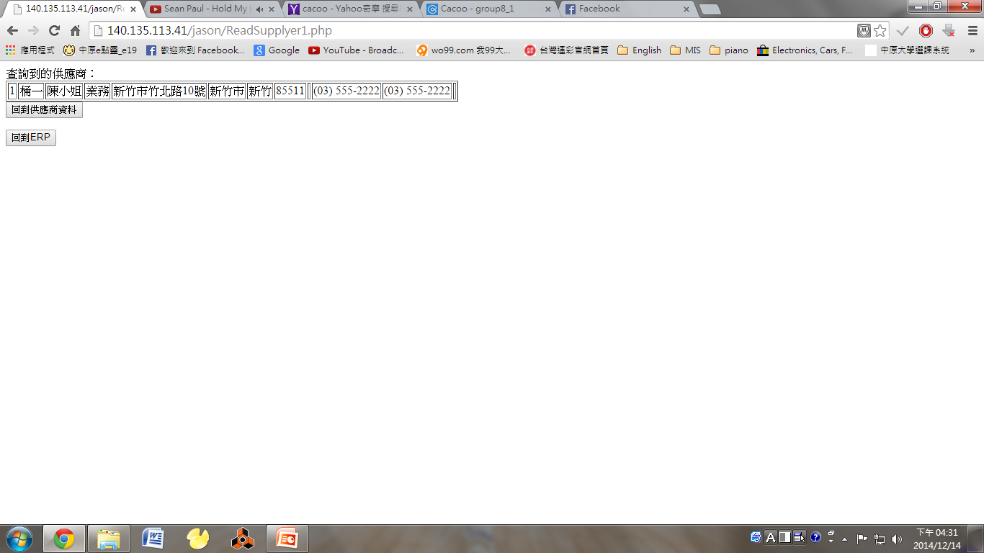
供應商流程 1 <查詢供應商結果> ReadSupplyer1.php

Slide 53
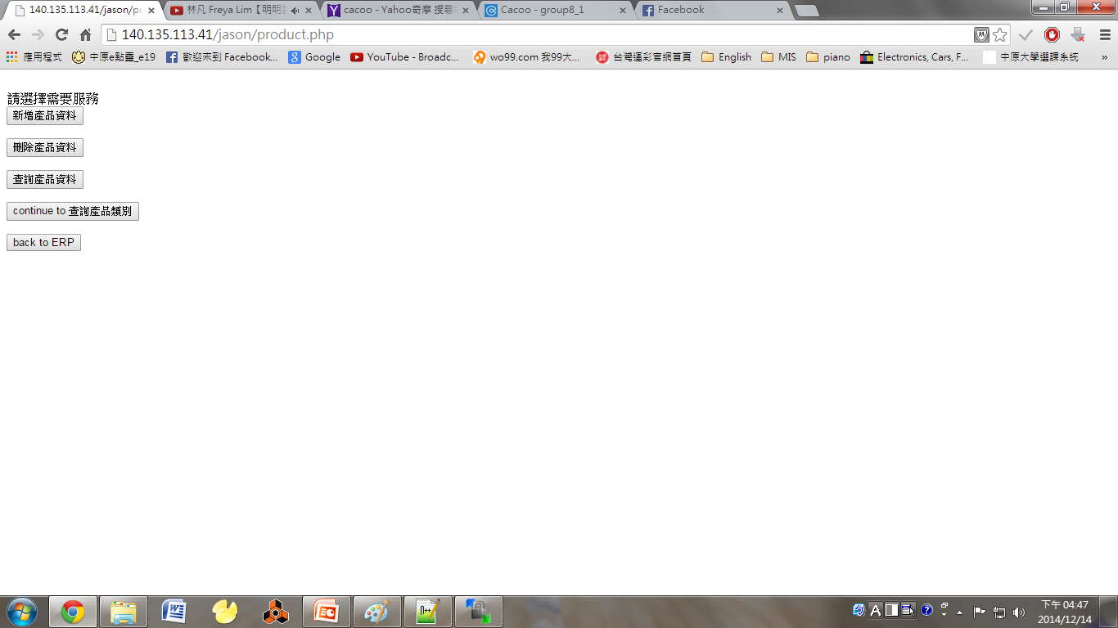
供應商流程 2
<查詢產品資料/continue to 產品資料> product.php

Slide 54
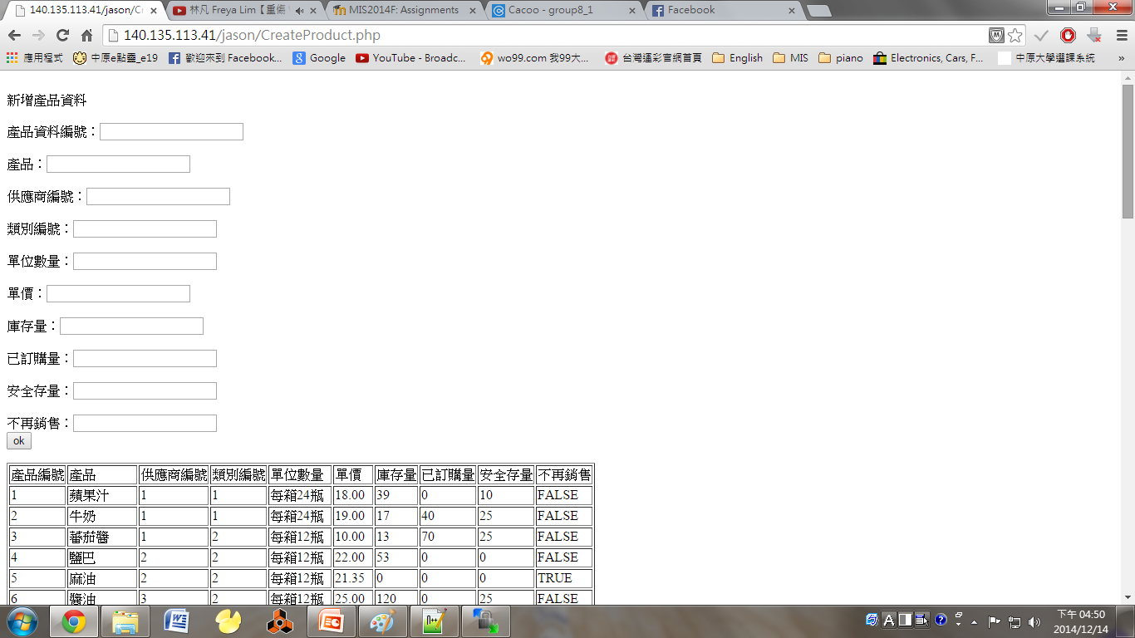
供應商流程 2
<新增產品資料> CreateProduct.php

Slide 55
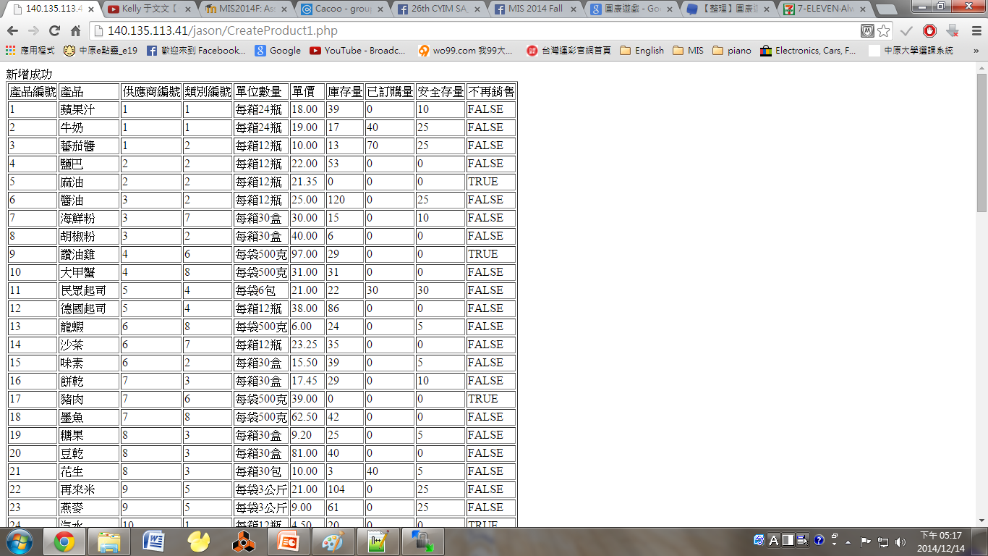
供應商流程 2
<新增產品資料完成 輸入“1213” > CreateProduct1.php

Slide 56
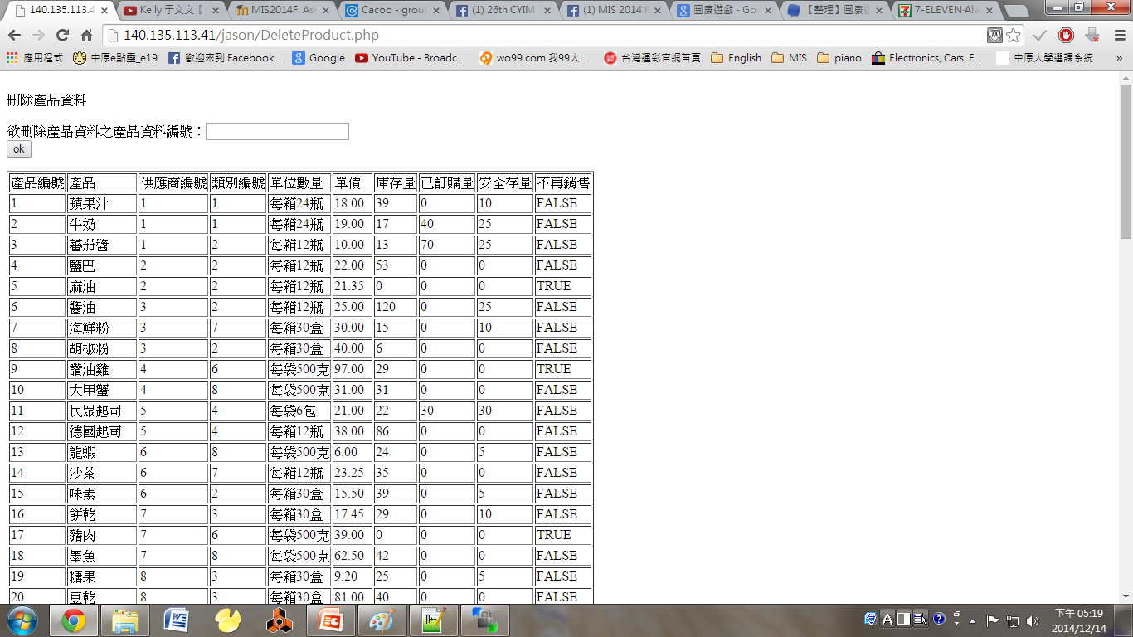
供應商流程 2
<刪除產品資料> DeleteProduct.php

Slide 57
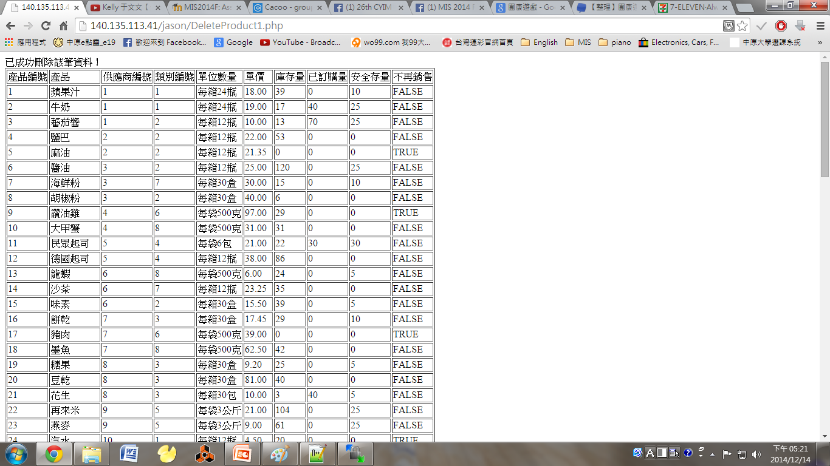
供應商流程 2
<刪除產品資料完成 輸入“1213”> DeleteProduct1.php

Slide 58
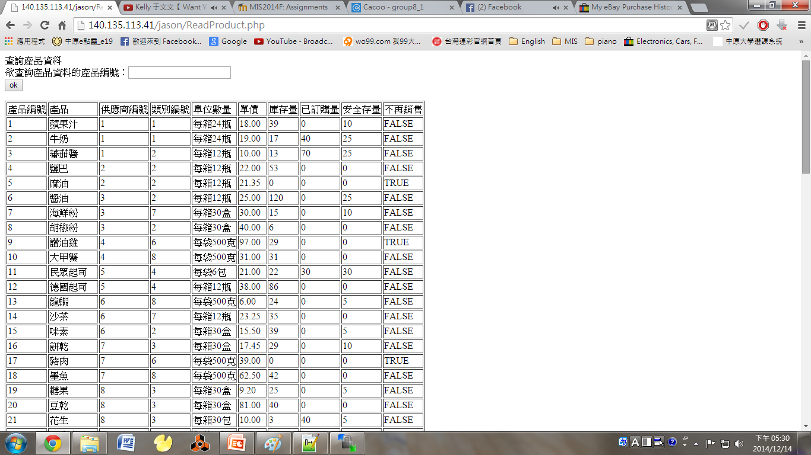
供應商流程 2
<查詢產品資料> ReadProduct.php

Slide 59
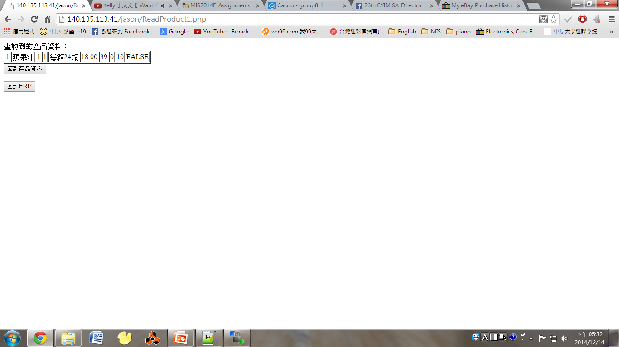
供應商流程 2
<查詢產品資料完成 (輸入”1”)> ReadProduct1.php

Slide 60
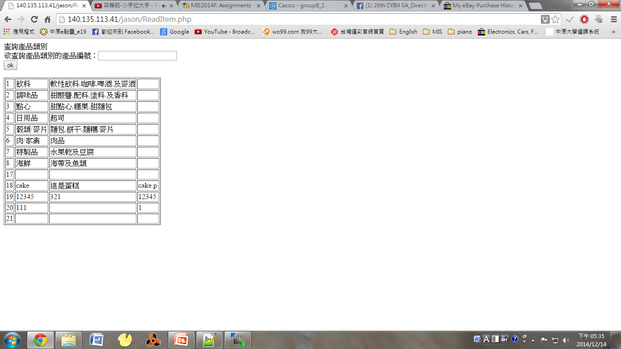
供應商流程 3
<continue to 產品類別/查詢產品類別> ReadItem.php

Slide 61
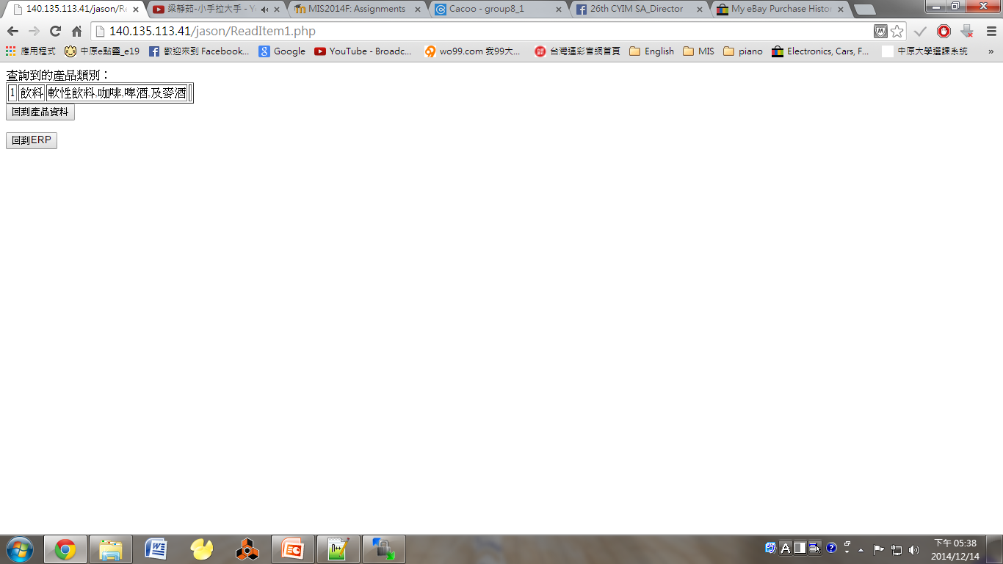
供應商流程 3
<continue to 產品類別/查詢產品類別 輸入“1”> ReadItem1.php

Slide 62
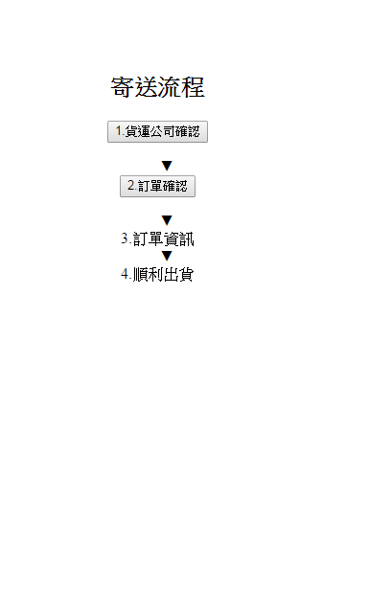
寄送流程

Slide 63
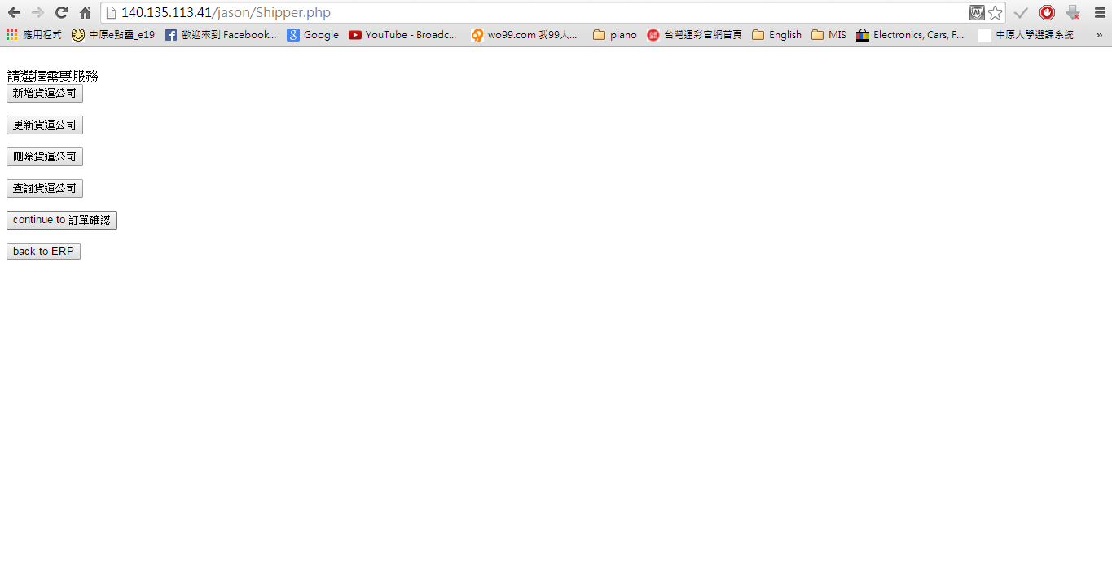
寄送流程 1 <貨運公司確認> Shipper.php

Slide 64
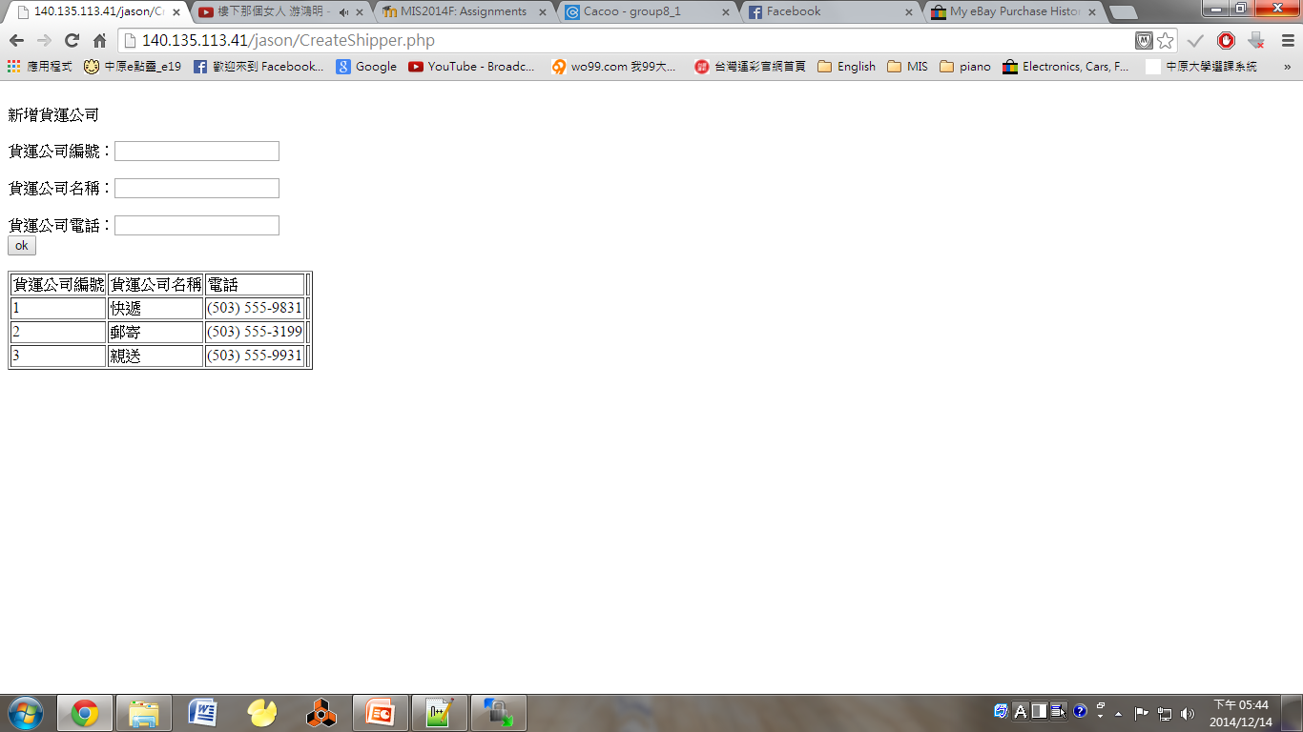
寄送流程 1 <新增貨運公司> CreateShipper.php

Slide 65
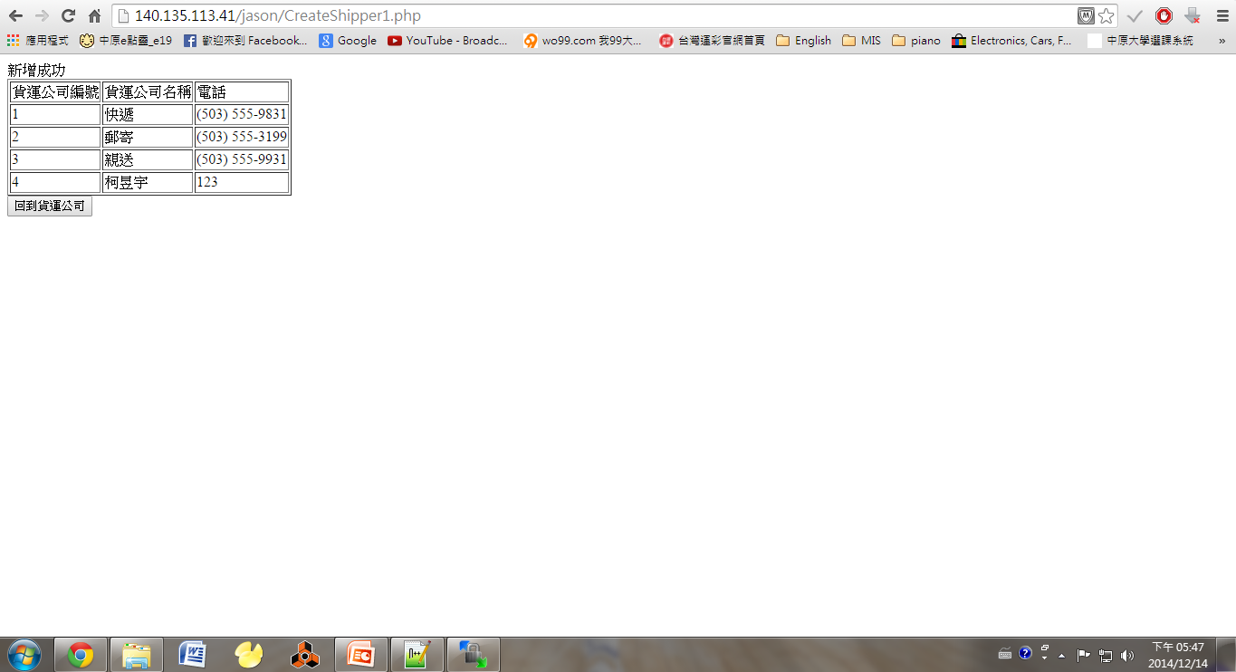
寄送流程 1
<新增貨運公司 輸入“4,柯昱宇,123”> CreateShipper.1php

Slide 66

寄送流程 1 <刪除貨運公司> DeleteShipper.php

Slide 67

寄送流程 1
<刪除貨運公司 輸入“4”> DeleteShipper1.php

Slide 68

寄送流程 1 <查詢貨運公司> ReadShipper.php

Slide 69

寄送流程 1
<查詢貨運公司 輸入“1”> ReadShipper1.php

Slide 70

寄送流程 2
<continue to 訂單確認/訂單確認> ReadOrder.php

Slide 71

寄送流程 2
<continue to 訂單確認/訂單確認 輸入“10248”> ReadOrder1.php

